Slide 1
Projekat „Šta su ruke naših baka znale“
JU OŠ „Sveti Sava“ FOČA

Slide 2
Kako je projekat počeo?
Projekat „Šta su ruke naših baka znale“ je eTwinning projekat kojem se na eTwinning portalu priključila naša učiteljica Dragana Arsić, koordinatorka projekta
Učiteljica Dragana je svim zainteresovanim predstavila ciljeve projekta i plan aktivnosti, tako da su se svi koji su željeli mogli priključiti....
Ona, nažalost, danas nije sa nama iz opravdanih razloga, ali je svakako najzaslužnija za sve što smo postigli u projektu....

Slide 3
Nakon odabira učesnika ZApočele su aktivnosti.....

Slide 4
Posjete muzeju
Različite grupe učenika više puta su posjetile gradski muzej sa ciljem da što više saznaju o starim zanatima, oruđima i prošlosti grada Foče
Upoznali su se sa starim ručnim radovima jer je veliki dio naših aktivnosti bio usmjeren na ručni rad
Evo nekoliko fotografija iz muzeja...

Slide 5
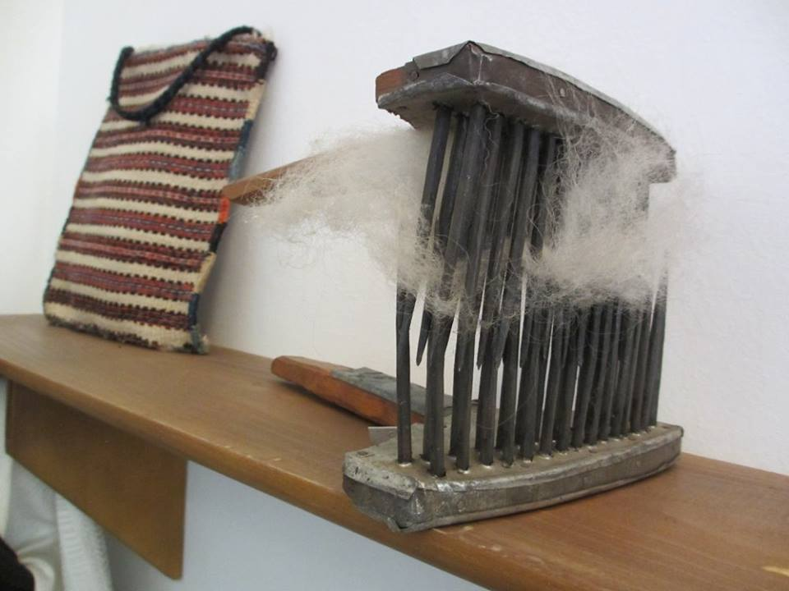

Slide 6
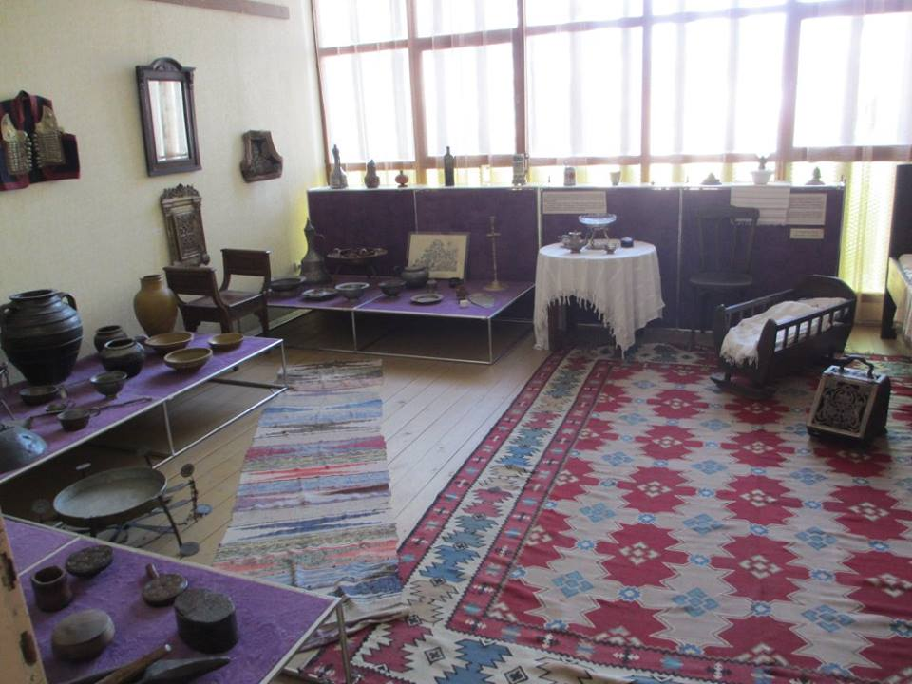

Slide 7
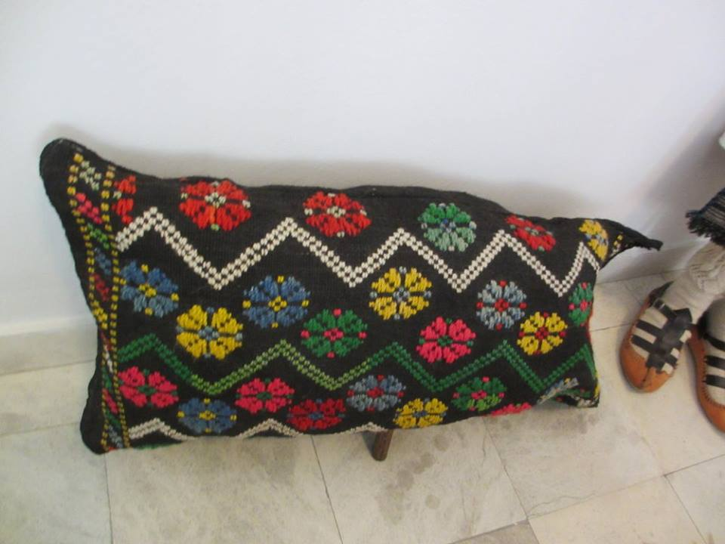
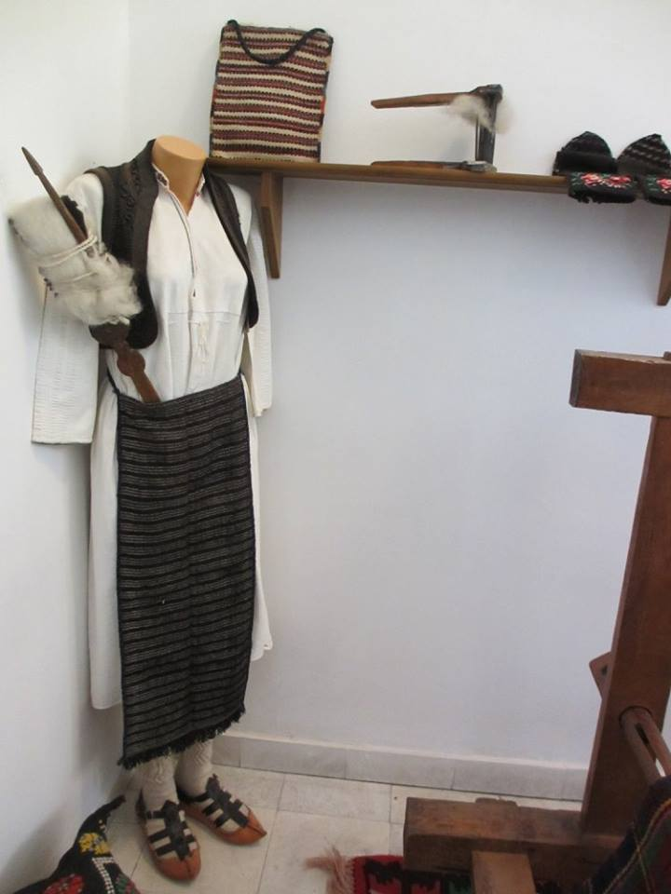

Slide 8
Utisci iz muzeja
Nakon posjeta, učenici su ilustrovali ono što su vidjeli u muzeju i razgovarali o Foči u prošlosti...
Stekli su puno novih znanja o našem gradu u prošlosti i naučili čime su se sve ljudi bavili i koji su to zanati bili popularni u stara vremena...

Slide 9
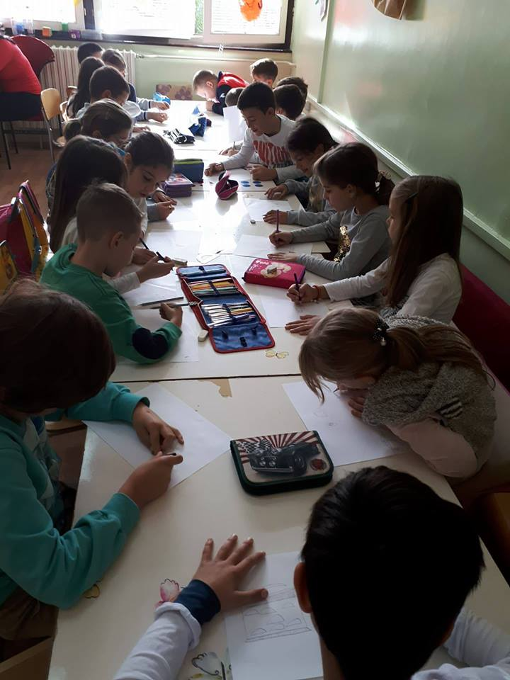
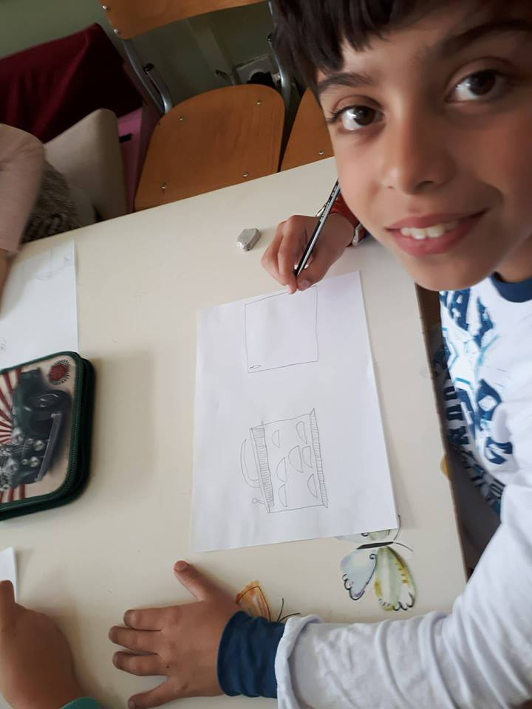

Slide 10
Učili smo da šijemo
Naše bake više su šile, a manje kupovale, pa smo i mi odlučili da isprobamo tu vještinu
Imali smo stare,plišane igračke sa kojima se više nismo igrali, pa smo ih iskoristili kako bi napravili nešto novo
Uz pomoć naše učiteljice, sašili smo divne jastučiće koje koristimo za odmor u produženom boravku
Naučili smo da se stare stvari mogu iskoristiti u nove svrhe

Slide 11
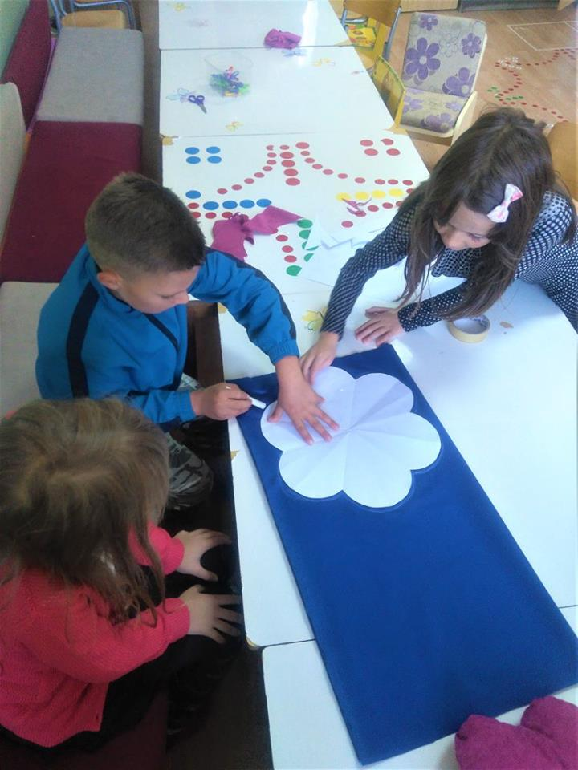
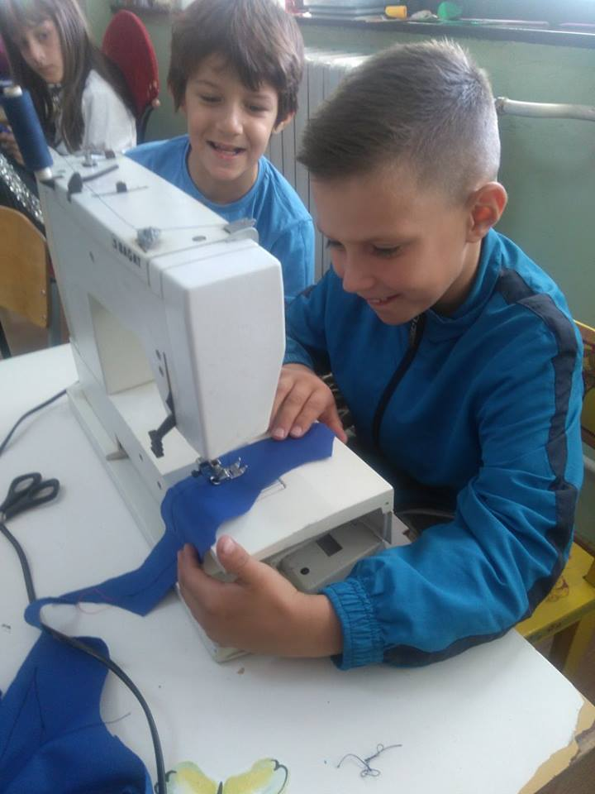

Slide 12
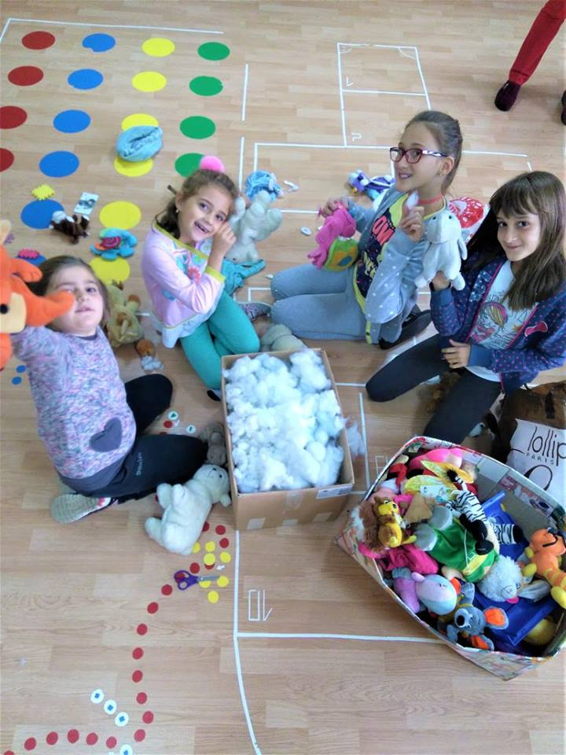
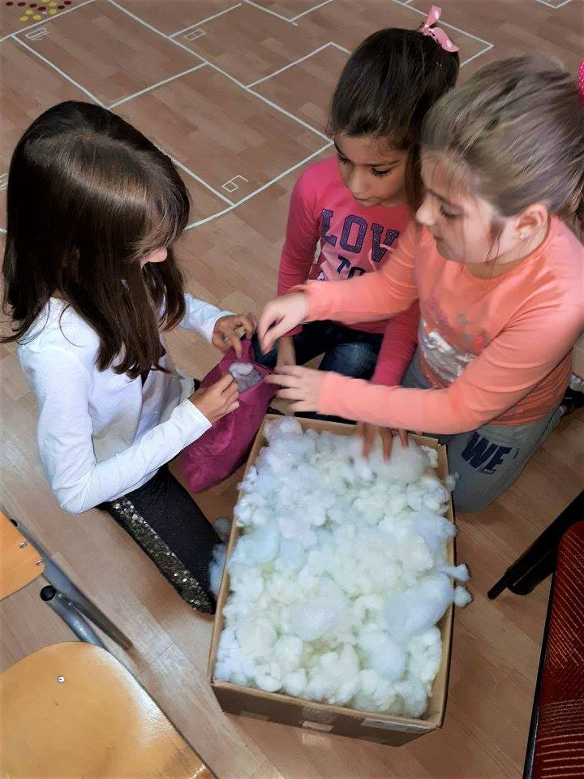

Slide 13
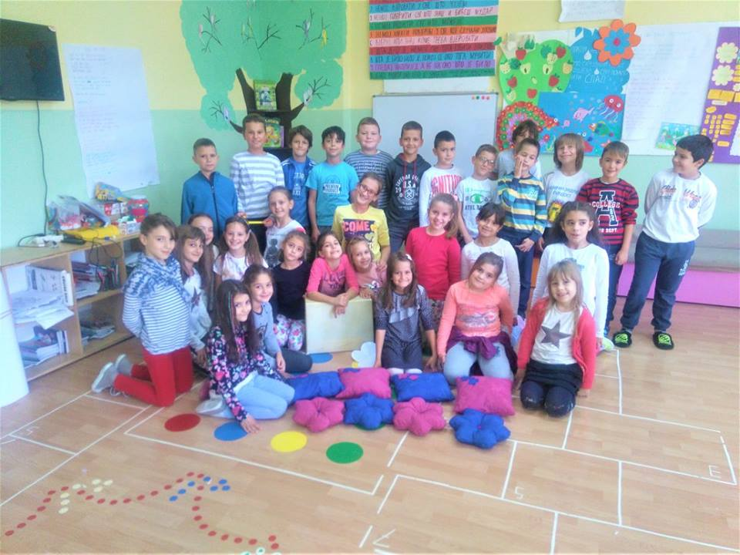
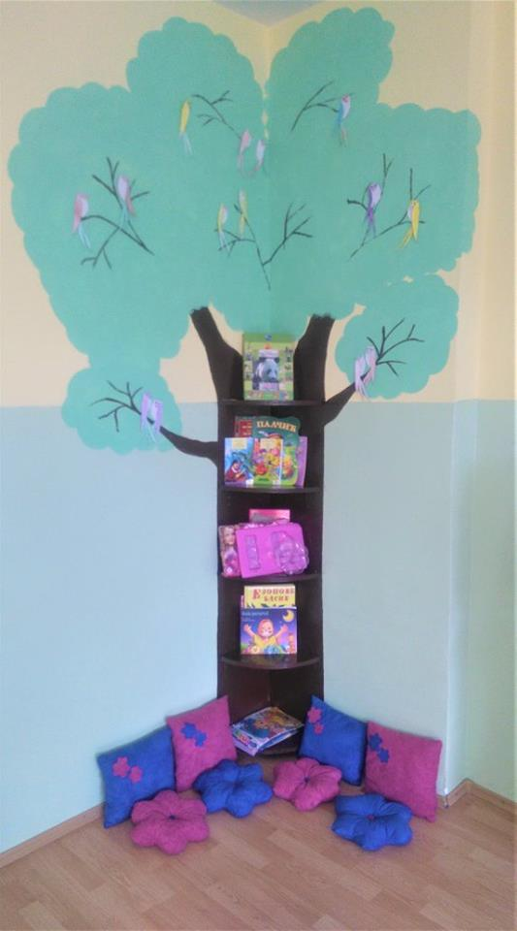

Slide 14
Izrađivali smo novogodišnje ukrase i čestitke sa vunicom
Učenička zadruga „Mladost“ organizuje prodajne izložbe radova učenika
Prije izložbe organizuju se radionice na kojima se pripremaju proizvodi
Mi smo u duhu našeg projekta ove godine pravili ukrase-jelkice i čestitke koristeći ostatke vunice
U sklopu novogodišnje prodajne izložbe prodali smo sve naše proizvode što znači da su bili zanimljivi posjetiocima

Slide 15
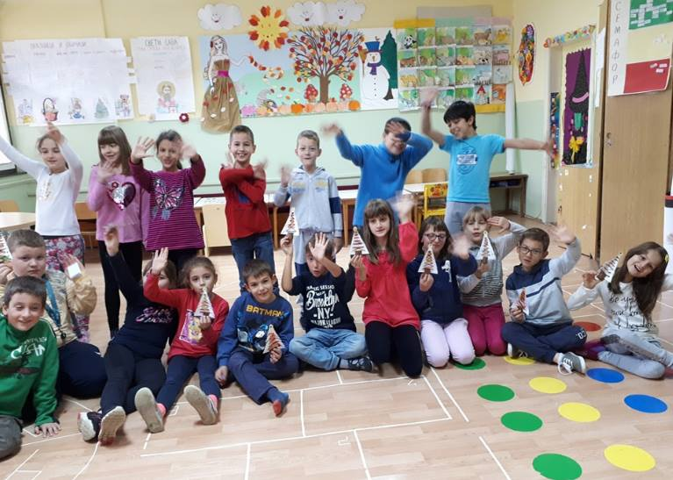
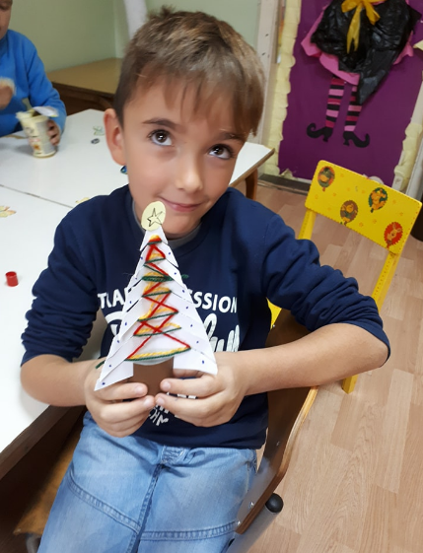

Slide 16
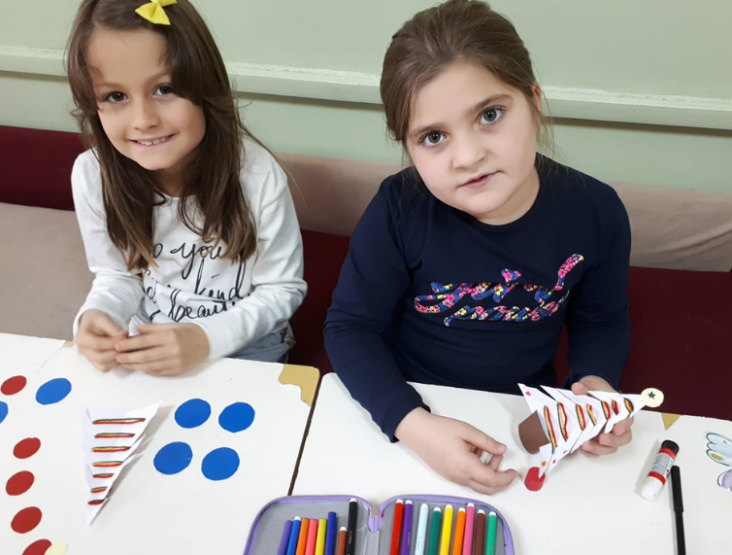
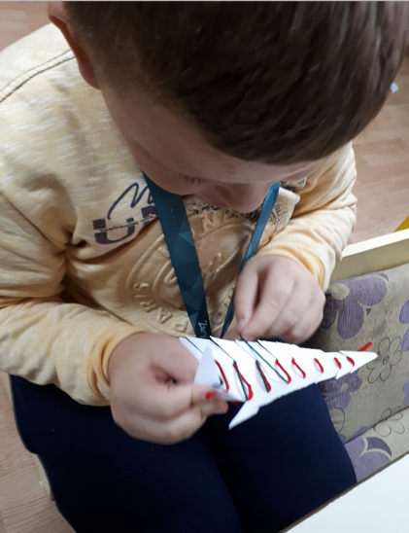

Slide 17
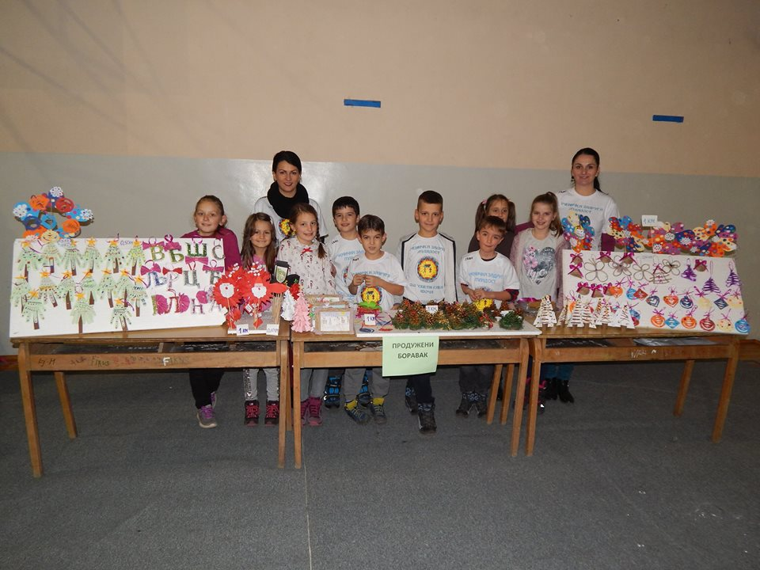

Slide 18
Pravili smo domaći sok, baš kao što su ga naše bake pravile
Razgovarali smo o raznom voću i njegovoj upotrebi u ishrani
Odlučili smo napraviti domaći sok od maline i borovnice
Prošli smo cijeli proces od početka do kraja
Dobili smo ukusan sok kojim smo se svi počastili
Naučili smo da je domaći sok zdraviji od kupovnog

Slide 19
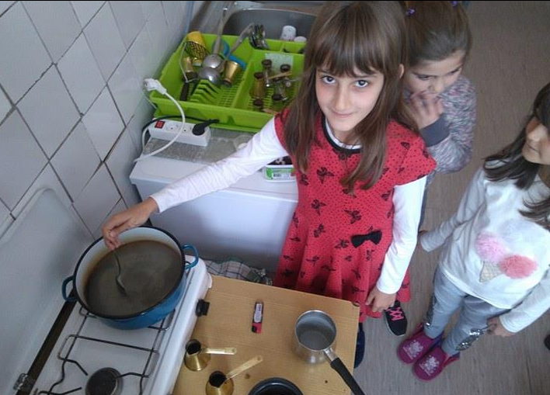

Slide 20
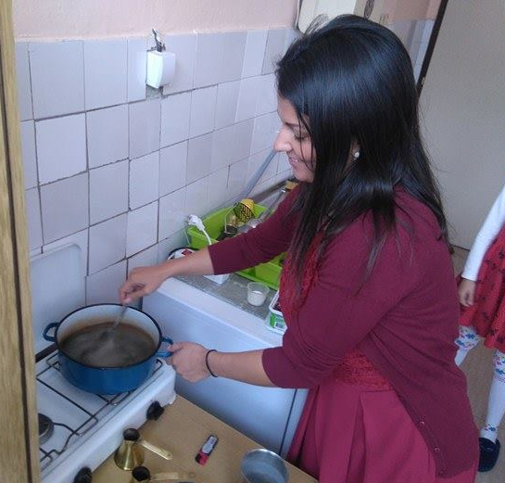
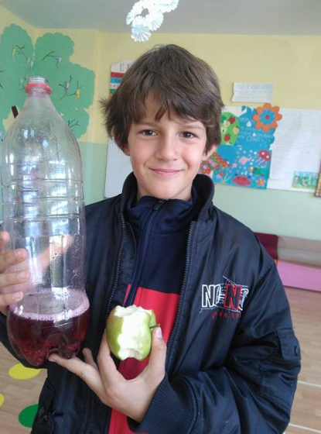

Slide 21
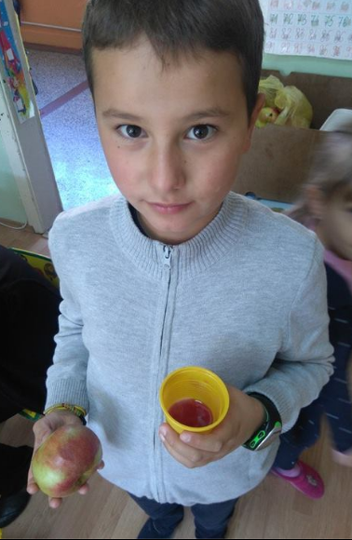
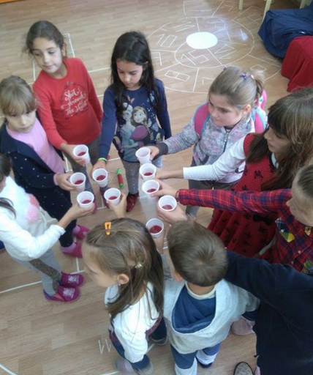

Slide 22
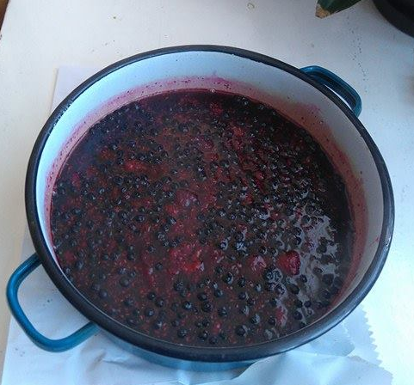
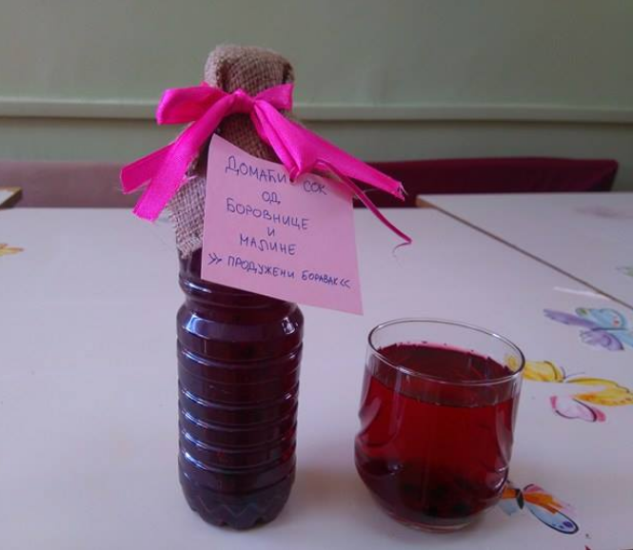

Slide 23
Radionica pletenja
Na radionicu su došle mame, bake, tetke
Svi smo učili da pletemo, a posebno nas je radovalo što je na radionicu došlo dosta dječaka
Na radionici ali i poslije nje, nastalo je dosta radova: trake za kosu, šalovi, torbice, odjeća za lutke i još puno toga
Pletenje nam se jako svidjelo, pa smo pleli i kući u slobodno vrijeme

Slide 24
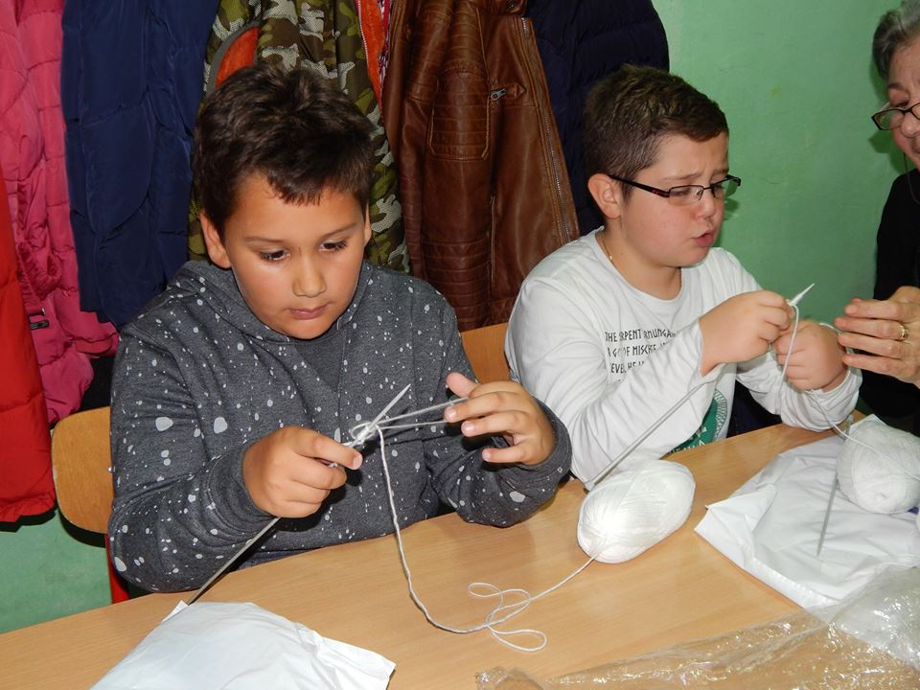

Slide 25
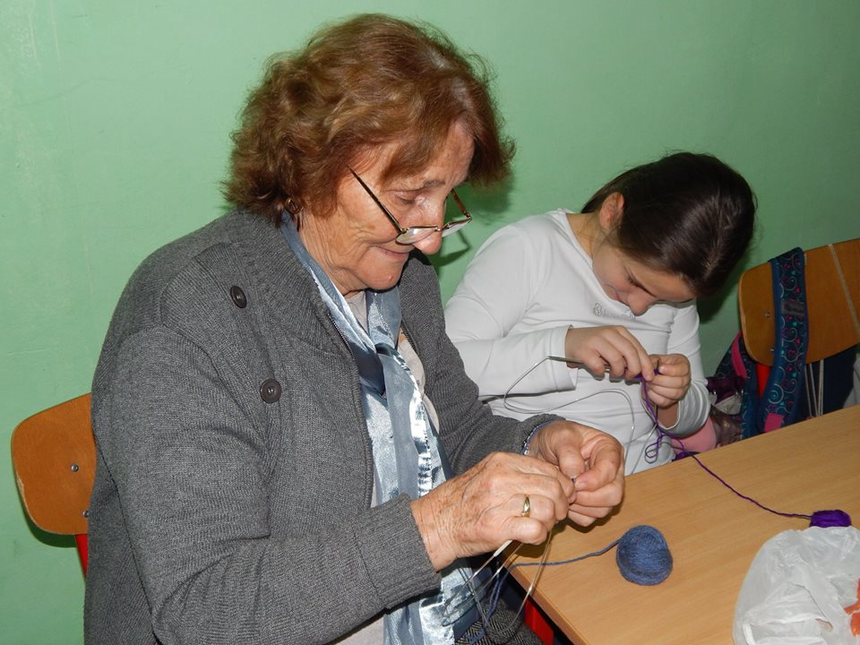

Slide 26
Radionica heklanja
Heklanje je bilo malo teže od pletenja pa je radionica bila slabije posjećena
Ipak, najuporniji su naučili i ovu vještinu
Napravili smo heklane ukrase, podmetače za čaše, okvire za slike i slično....
Na ovoj radionici, dječaci cu bili prava rijetkost, ali ih je ipak bilo ☺
Naučili smo da je za heklanje potrebno puno strpljenja i pažnje

Slide 27
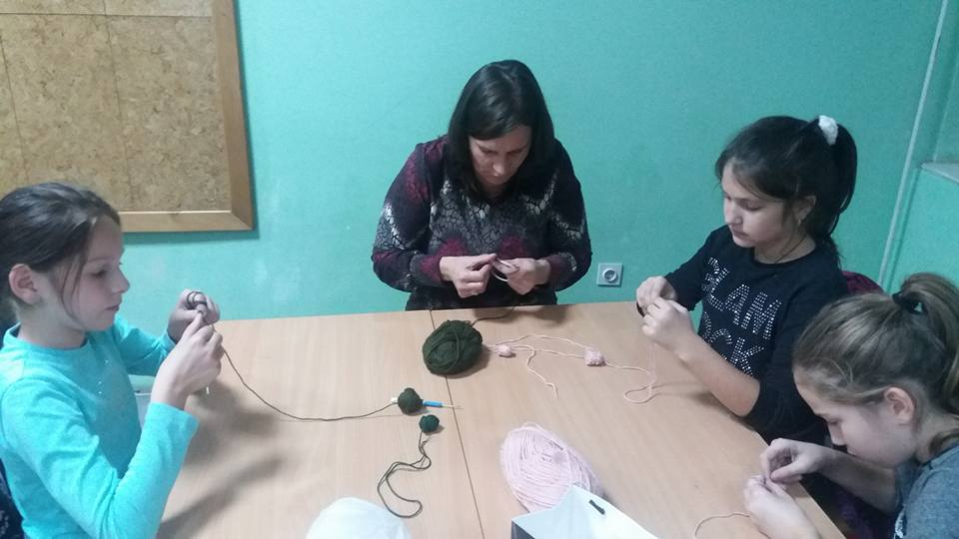

Slide 28
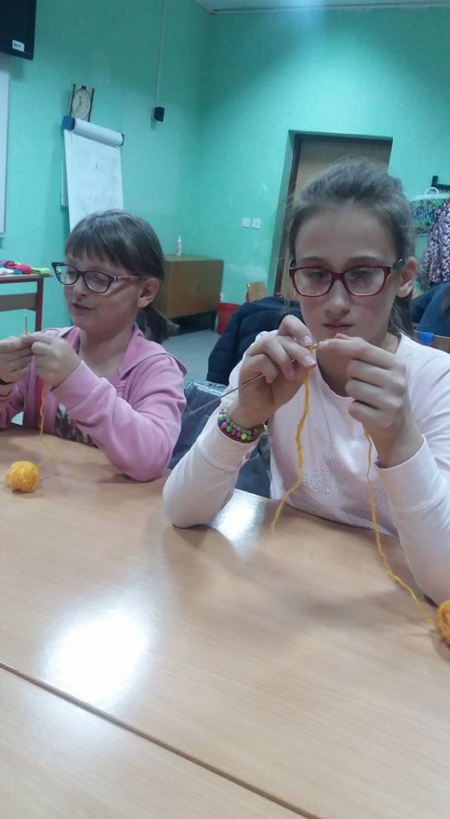
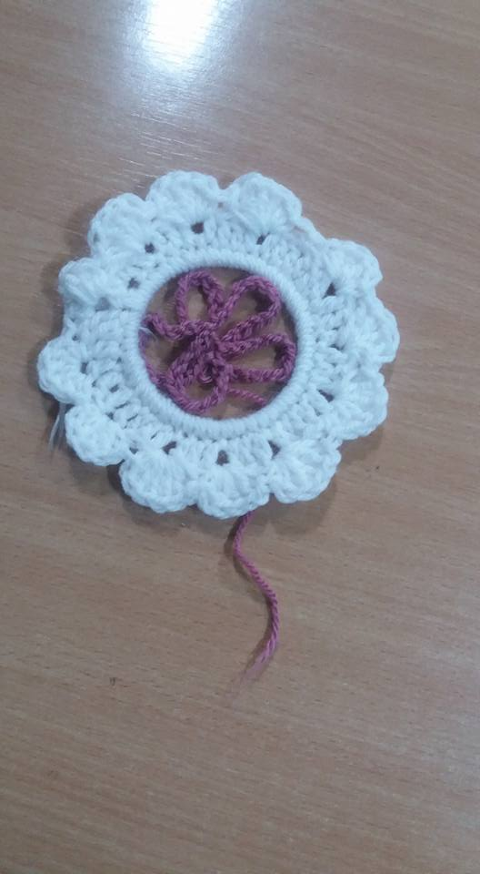

Slide 29
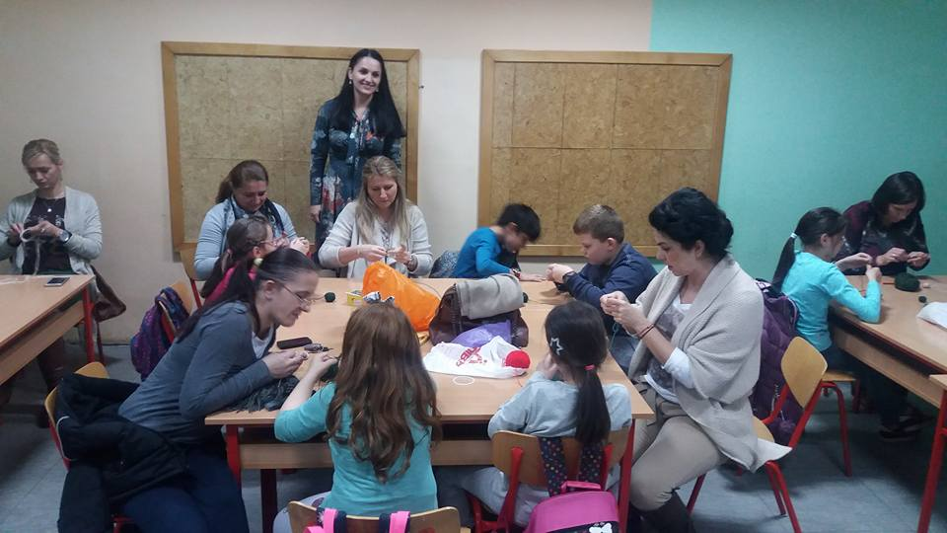

Slide 30
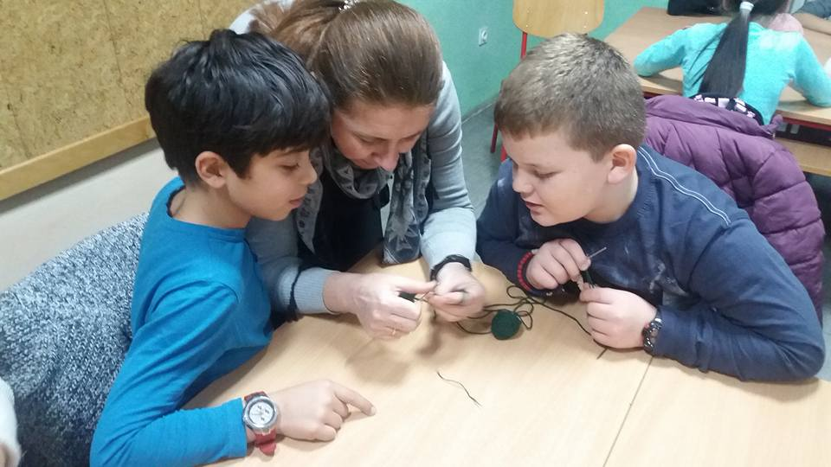

Slide 31
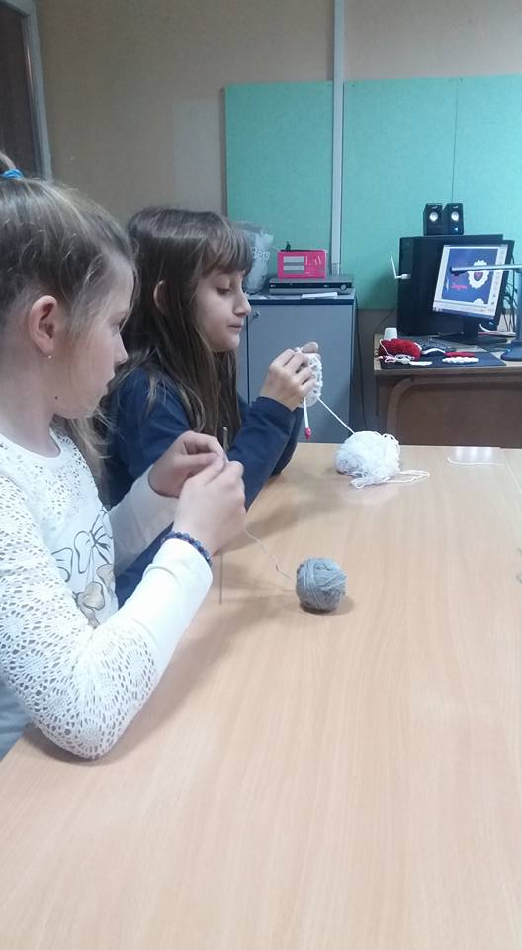
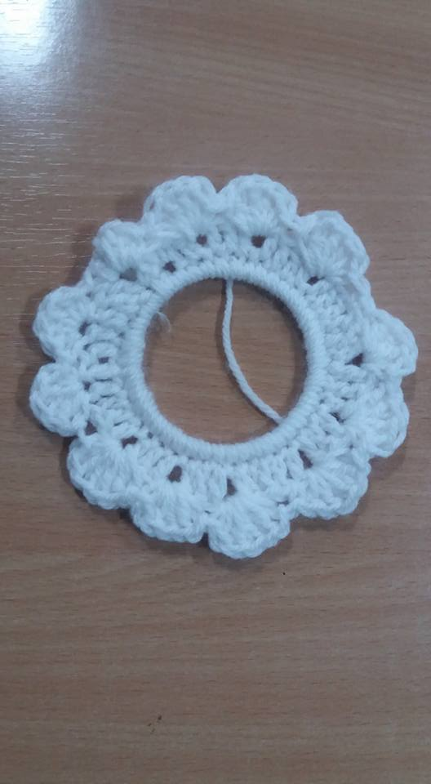

Slide 32
Radionica izrade ukrasa od vunice
Ova radionica bila je posebna jer su nam u goste došli prijatelji iz Slovenije
Zajedno smo izrađivali ukrase od vunice
Prvobitno, trebali su to biti privjesci za ključ ili loptice zvane pom-pom koji se mogu osim na ključ zakačiti i na neki odjevni predmet, ali kreativnost se otela kontroli....
Kao proizvod radionice osim predviđenih privjesaka nastali su i drugi ukrasi a najviše nakit od vunice,ogrlice, minđuše i slično....

Slide 33
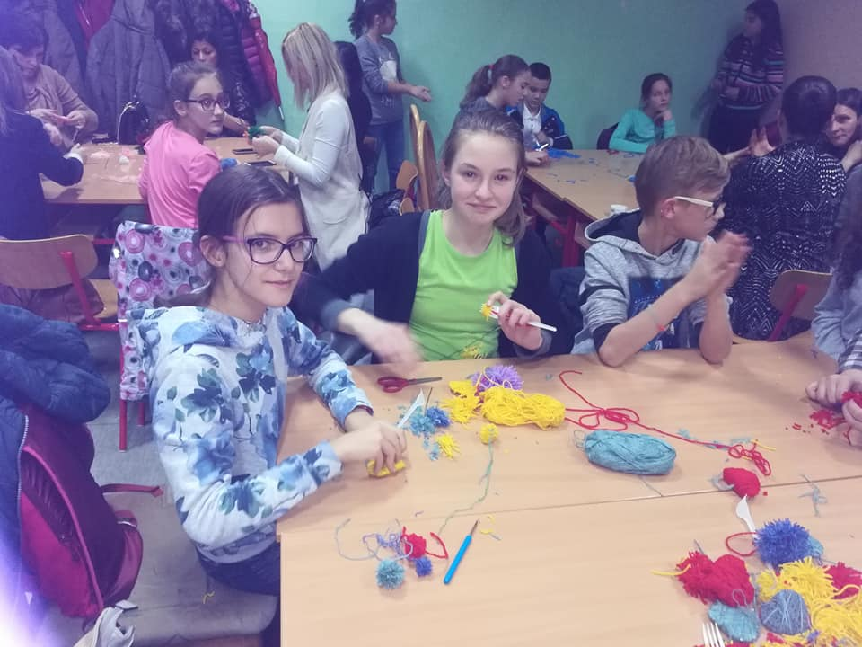

Slide 34
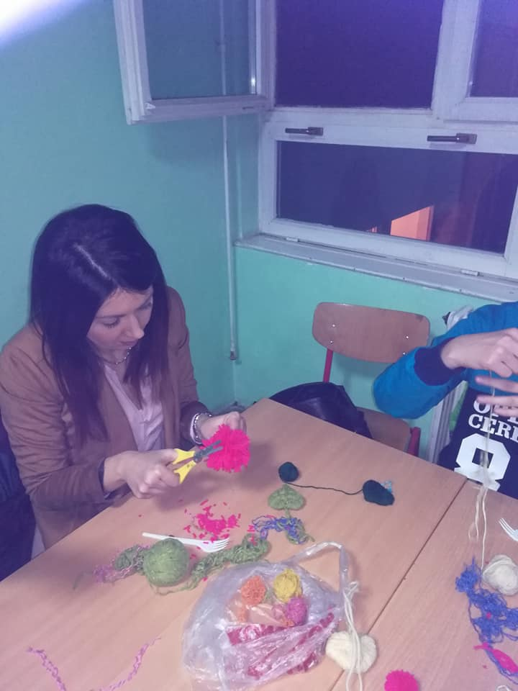
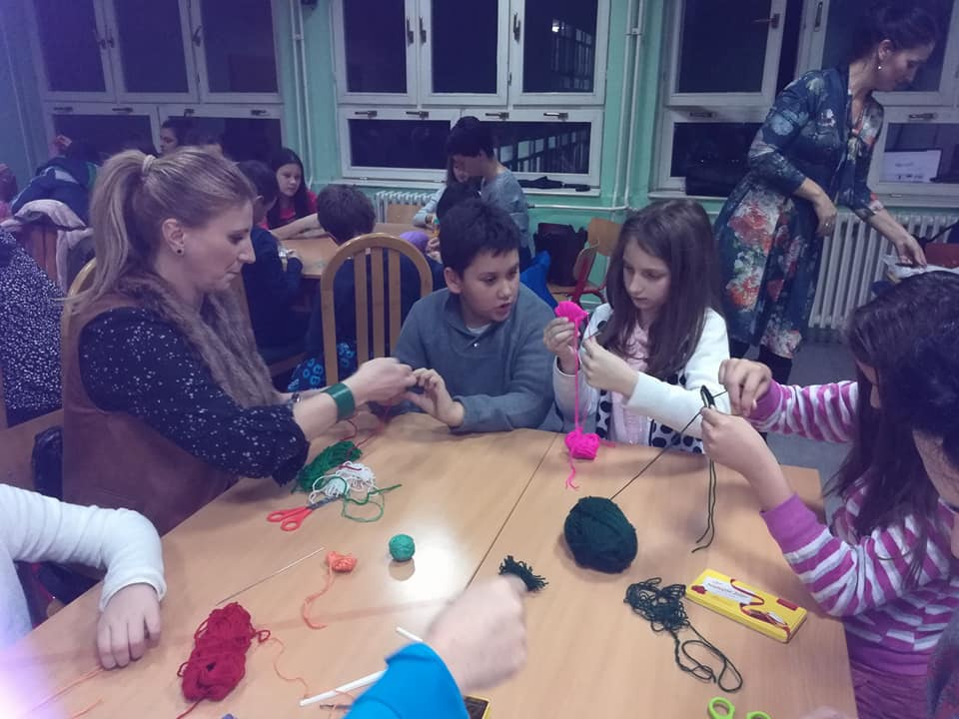

Slide 35
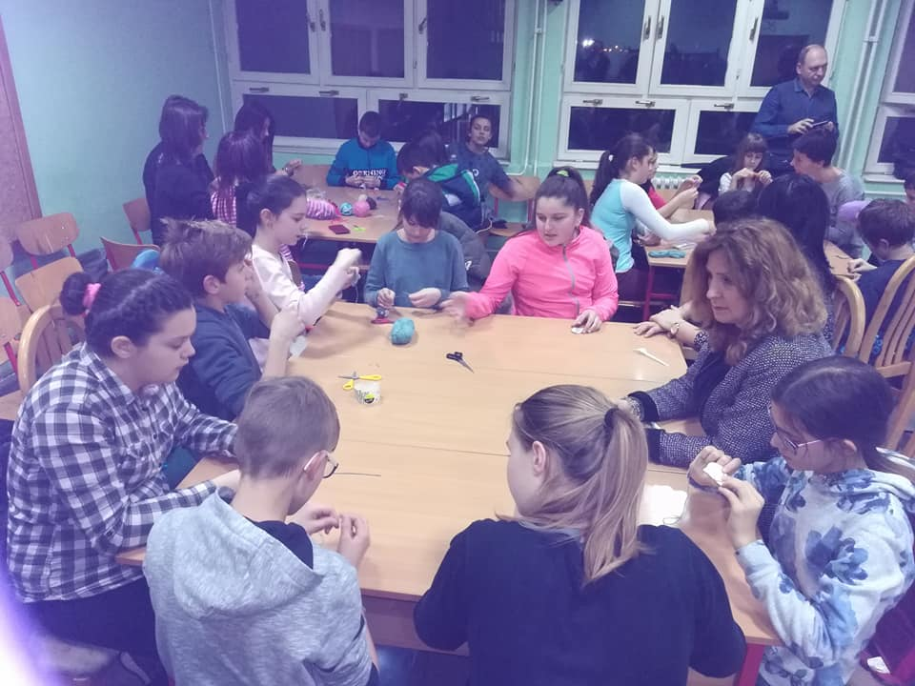

Slide 36
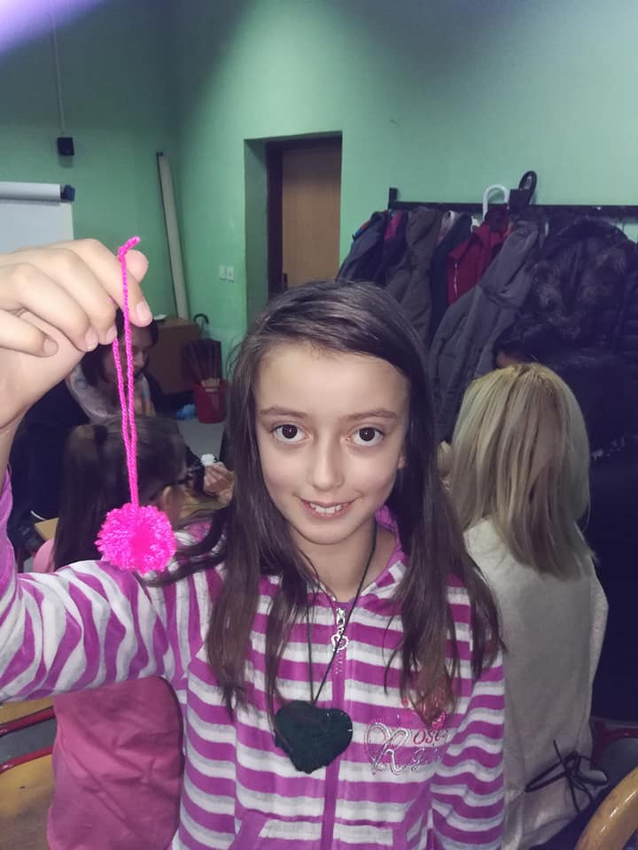
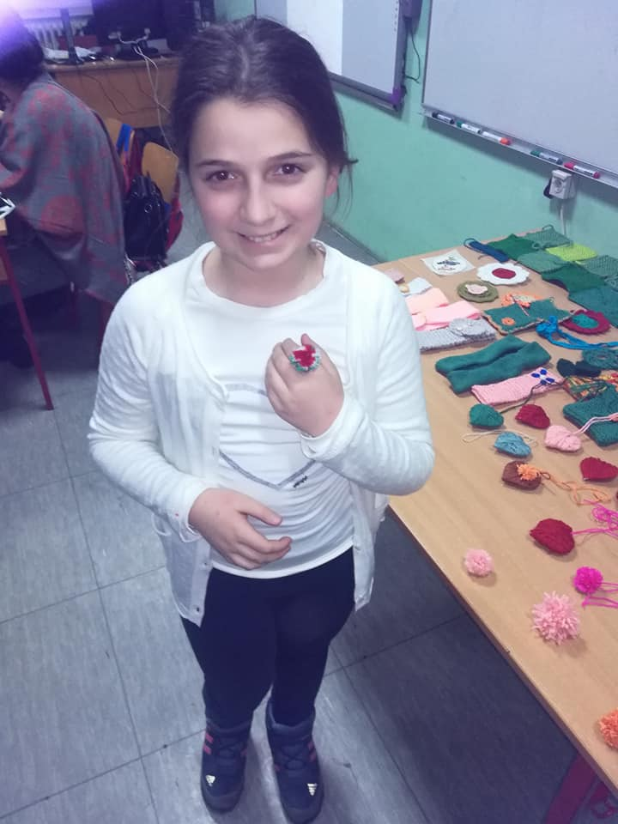

Slide 37
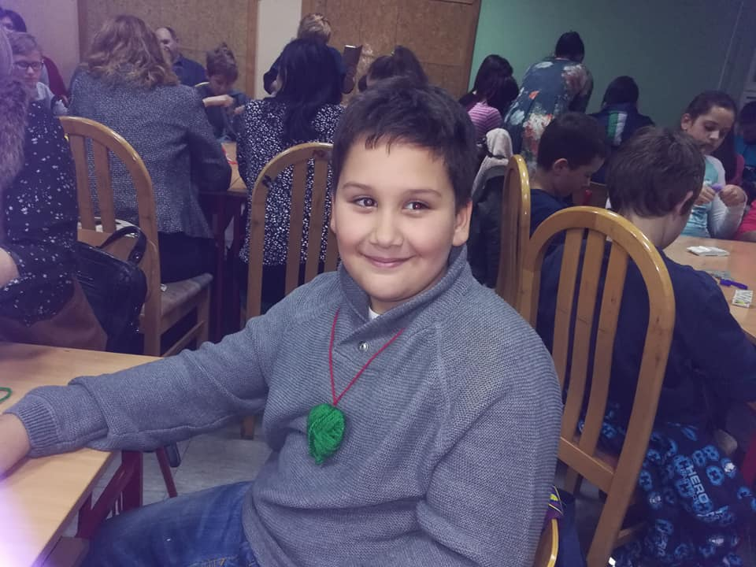
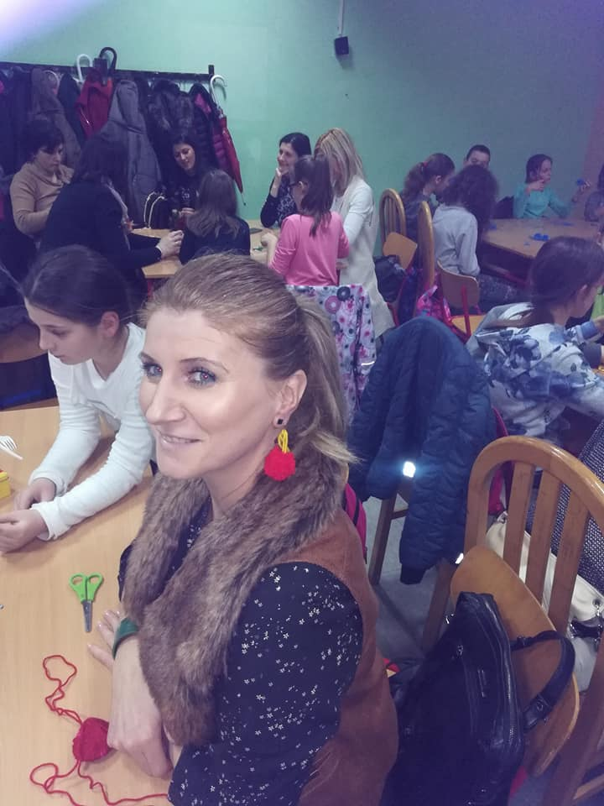

Slide 38
Pravili smo izložbe proizvoda radionica
Prije svake radionice izlagali smo radove koje smo na pravili na prethodnoj kako bi svi mogli da vide šta smo sve radili

Slide 39
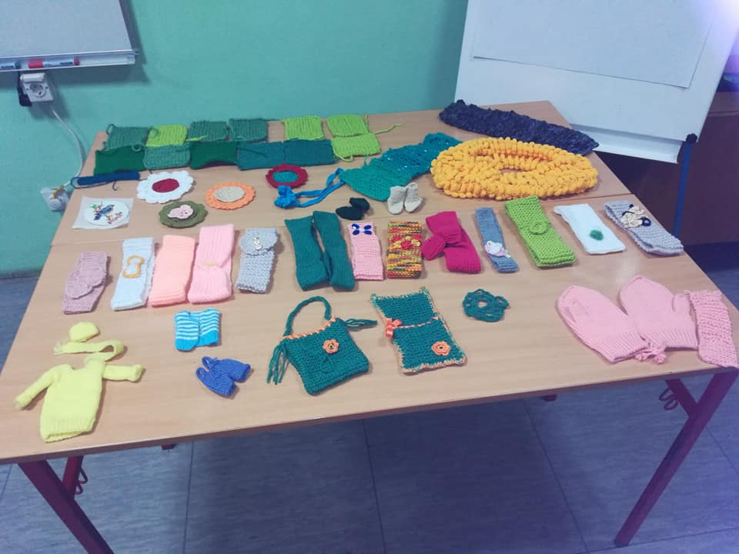

Slide 40
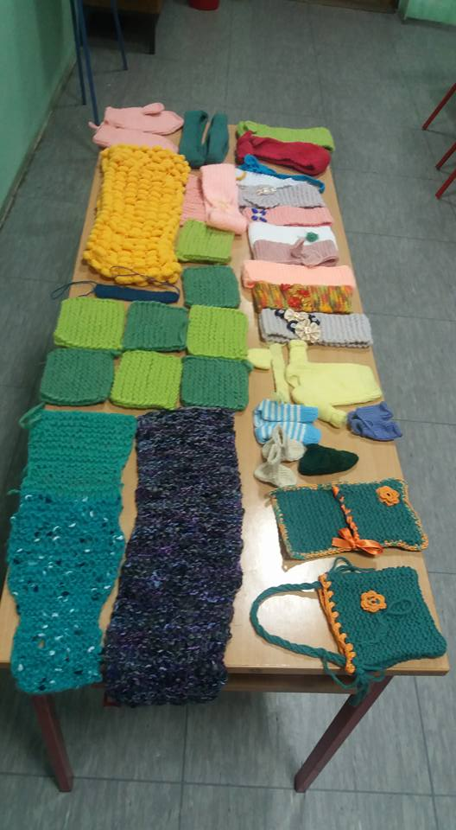
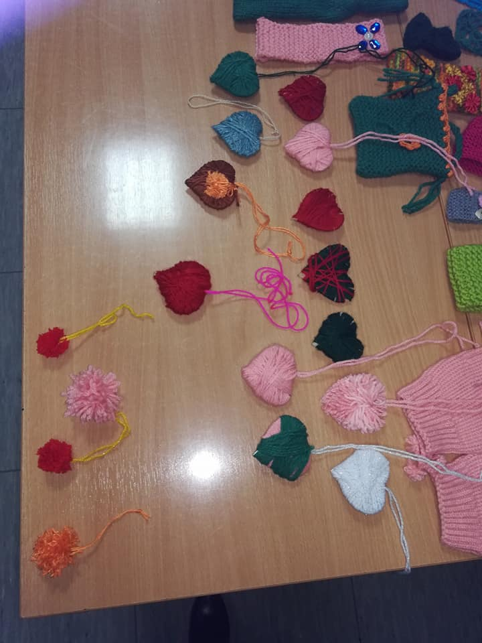

Slide 41
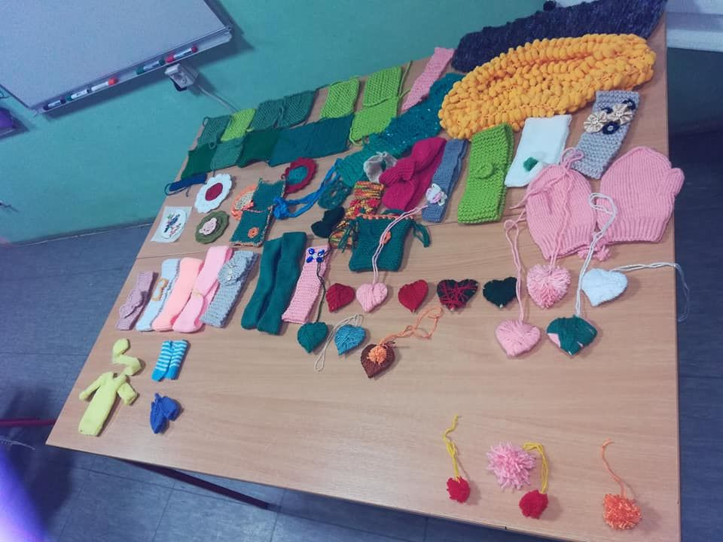

Slide 42
Ugostili smo naše prijatelje iz slovenije
Najljepši dio svakog projekta svakako su novi prijatelji i druženje s njima
U posjetu su nam došla 4 učenika, tri nastavnika i direktorica škole iz Slovenije
Kiša je padala cijelo vrijeme ali mi se nismo dali omesti....
Družili smo se u školi ali i van nje
Obišli smo grad i posjetili Tjentište, istorijsko mjesto i spomenik Bitke na Sutjesci
Stvorena su nova prijateljstva, a svi smo jedva čekali da vam uzvratimo posjetu

Slide 43
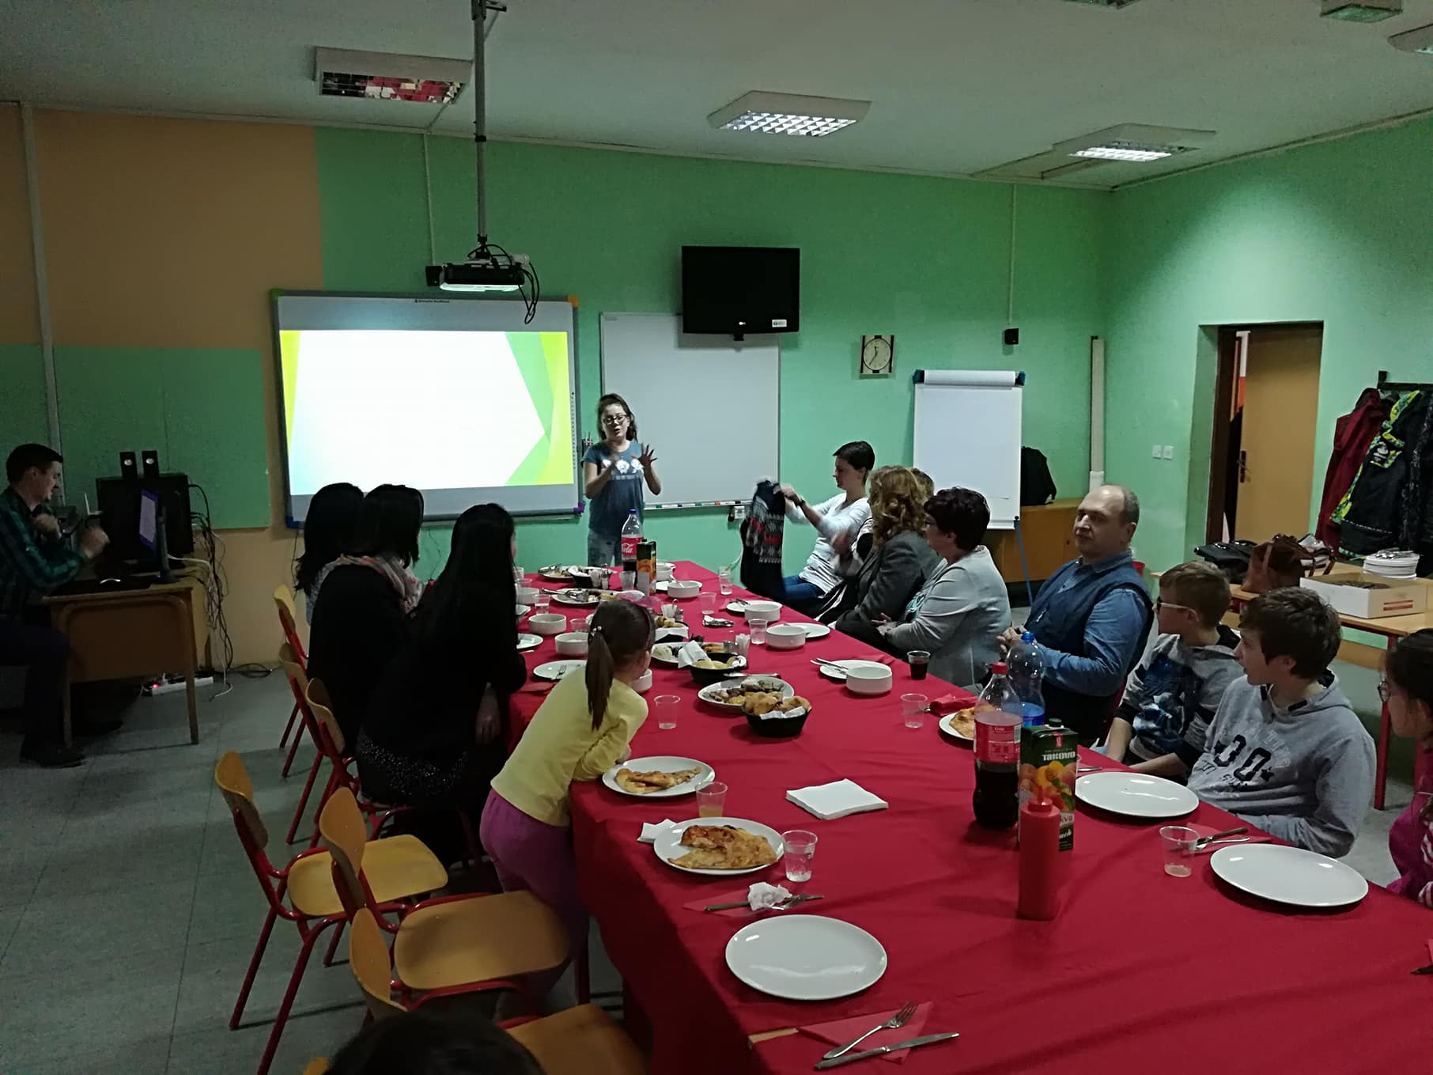

Slide 44
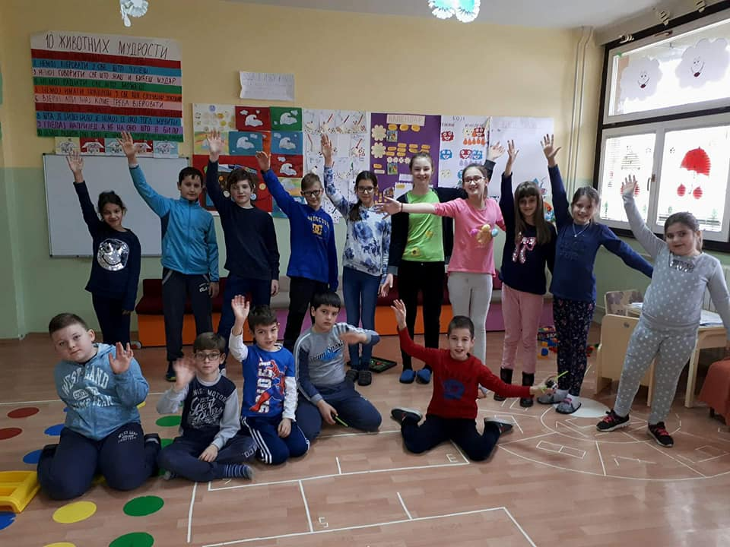

Slide 45
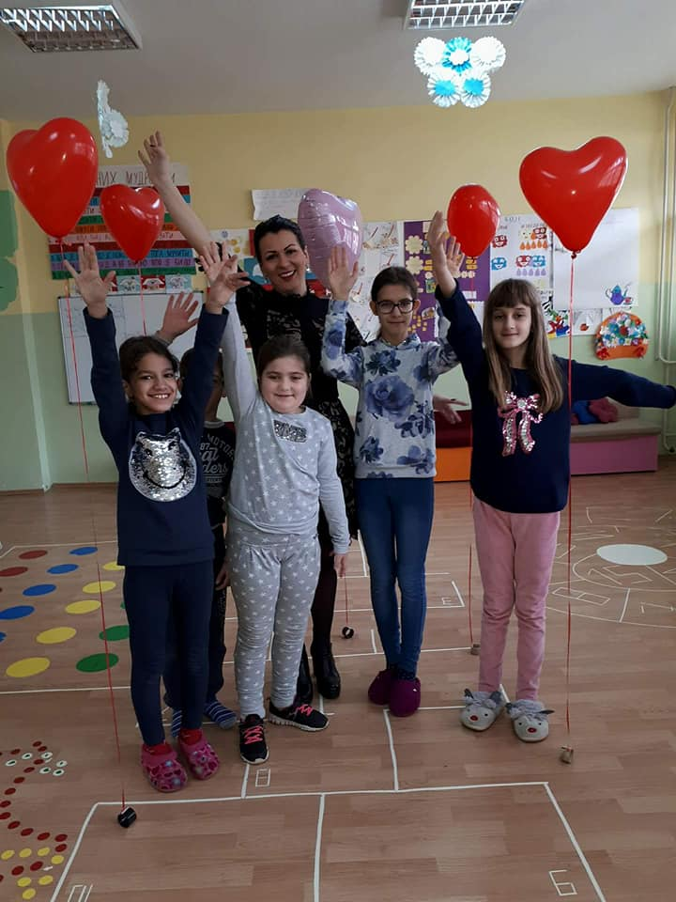

Slide 46
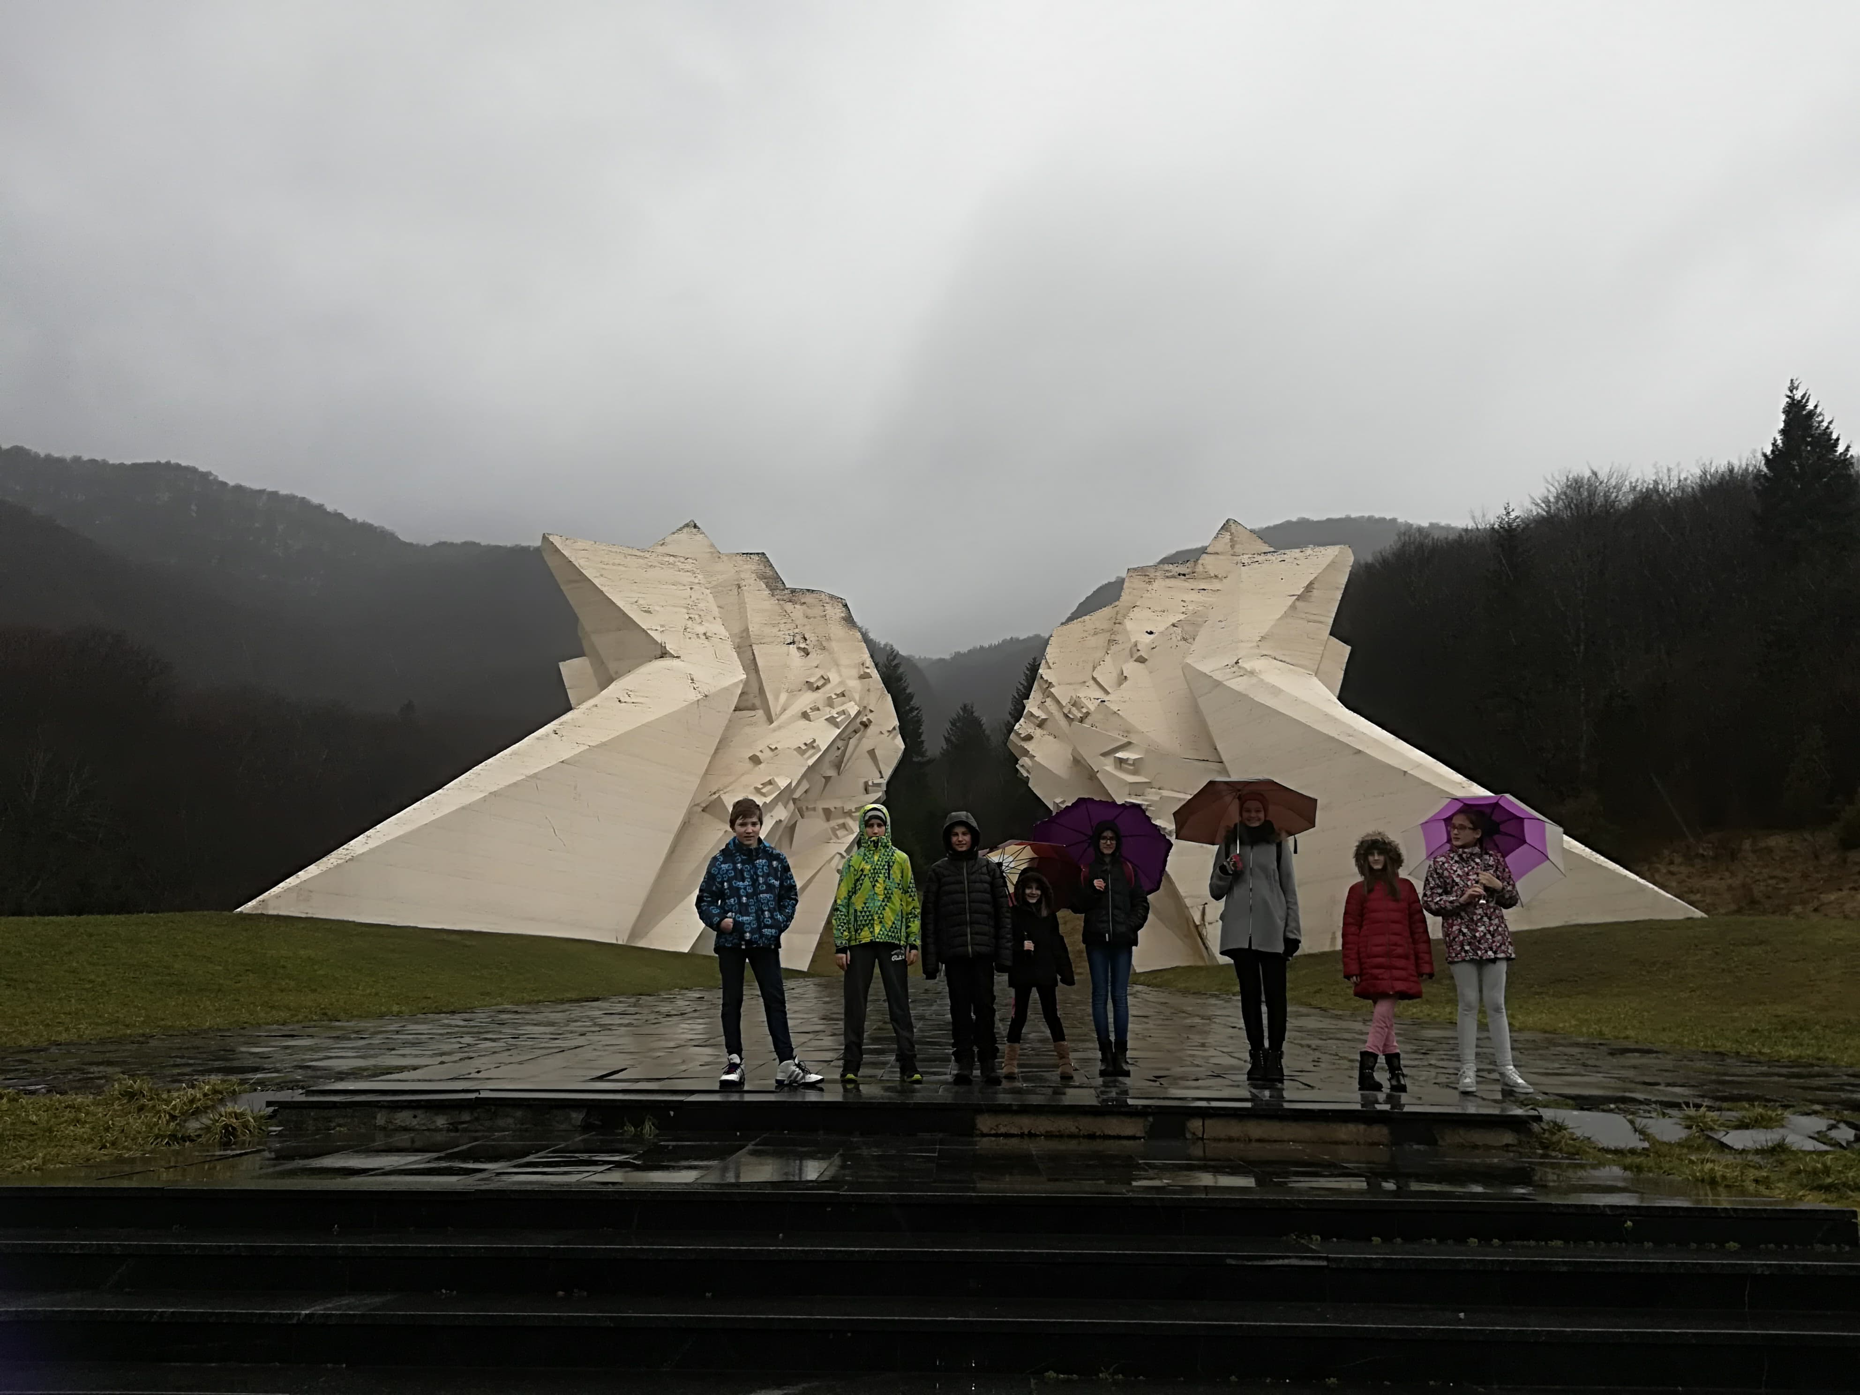

Slide 47
